Slide 1
সবাইকে স্বাগতম

Slide 2
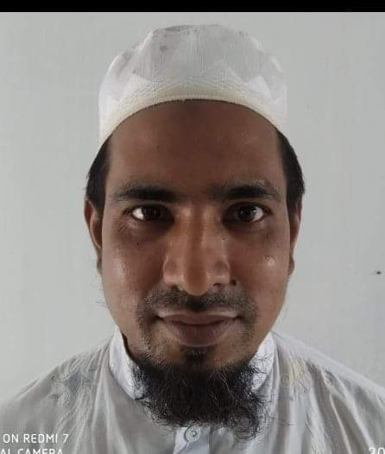
পরিচিতি
মোঃমোস্তফা কামাল
সহঃশিক্ষক
আন্দিউড়া ইউ,এন উচ্চ বিদ্যালয়
আন্দিউড়,মাধাবপুর,হবিগঞ্জ।
শ্রেণিঃ সপ্তম
বিষয়ঃবাংলা ১ম
সময়ঃ৫০ মিনিট

Slide 3
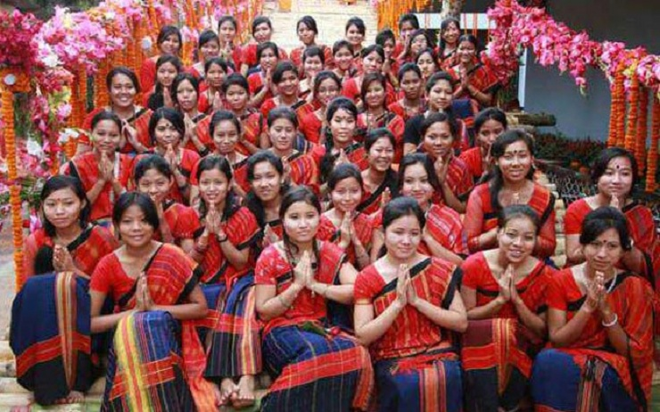
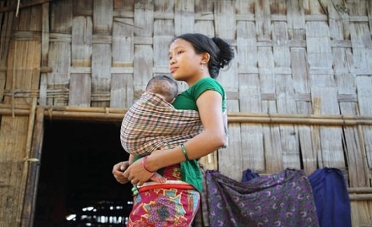
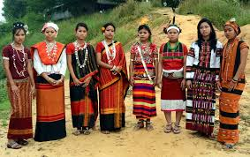
নিচের ছবিগুলো লক্ষ্য কর

Slide 4
আজকের বিষয়
বাংলাদেশের ক্ষুদ্র জাতিসত্তা
চাকমা

Slide 5
শিখনফল
চাকমারা কোথায় বসবাস করে তা বলতে পারবে।
চাকমারা কোন ধর্ম পালন করে তা বলতে পারবে।
চাকমারা কী ধরনের জামা পড়ে তা বর্ণনা করতে পারবে।
চাকমাদের প্রধান উৎসব কী কী তা বর্ণনা করতে পারবে।

Slide 6
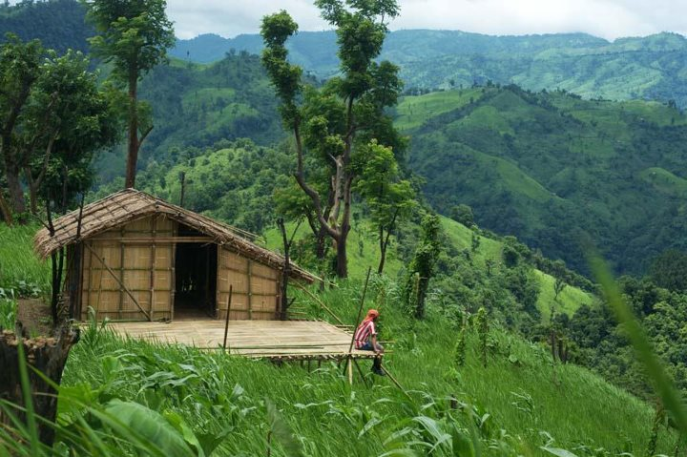
নিচের ছবিটি লক্ষ্য কর
চাকমাদের প্রধান বসতি পার্বত্য চট্রগ্রামের রাঙামাটি,খাগড়াছড়ি ও বান্দরবান জেলায়।

Slide 7
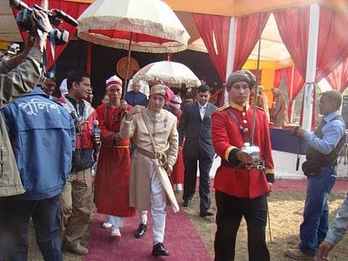
নিচের ছবিটি লক্ষ্য কর
চাকমা সমাজের প্রধান হলেন রাজা।
গ্রামের প্রধান হলেন কারবারি।

Slide 8
একক কাজ
চাকমারা কোথায় বসবাস করে ?

Slide 9
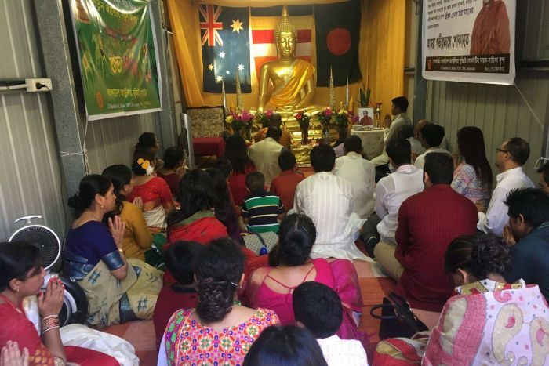
নিচের ছবিটি লক্ষ্য কর
চাকমারা প্রধানত বৌদ্ধ ধর্মাবলম্বী ।
তার পাশাপাশি তারা কিছু প্রকৃতিপূজাও করে থাকে।

Slide 10
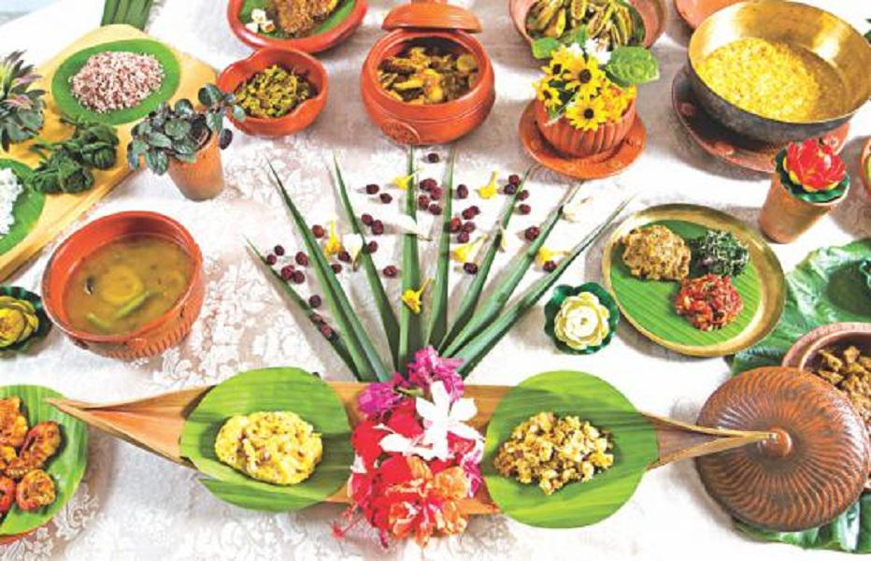
নিচের ছবিটি লক্ষ্য কর
চাকমাদের প্রধান খাবার ভাত,মাছ,মাংস ও শাকসবজি।

Slide 11
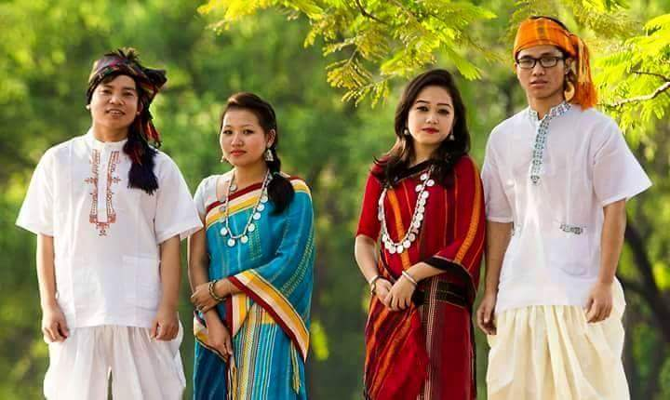
নিচের ছবিটি লক্ষ্য কর
চাকমা পুরুষেরা “ধুতি’’ ও মহিলারা “পিনন’’ পরিধান করে।
পুরুষেরা নিজেদের তাঁতে তৈরি “সিলুম’’(জামা) পরে।
মেয়েরা “খাদি”-কে ওড়না হিসাবে ব্যবহার করে।

Slide 12
জোড়ায় কাজ
চাকমারা কী ধরনের পোশাক পরিধান করে ?

Slide 13
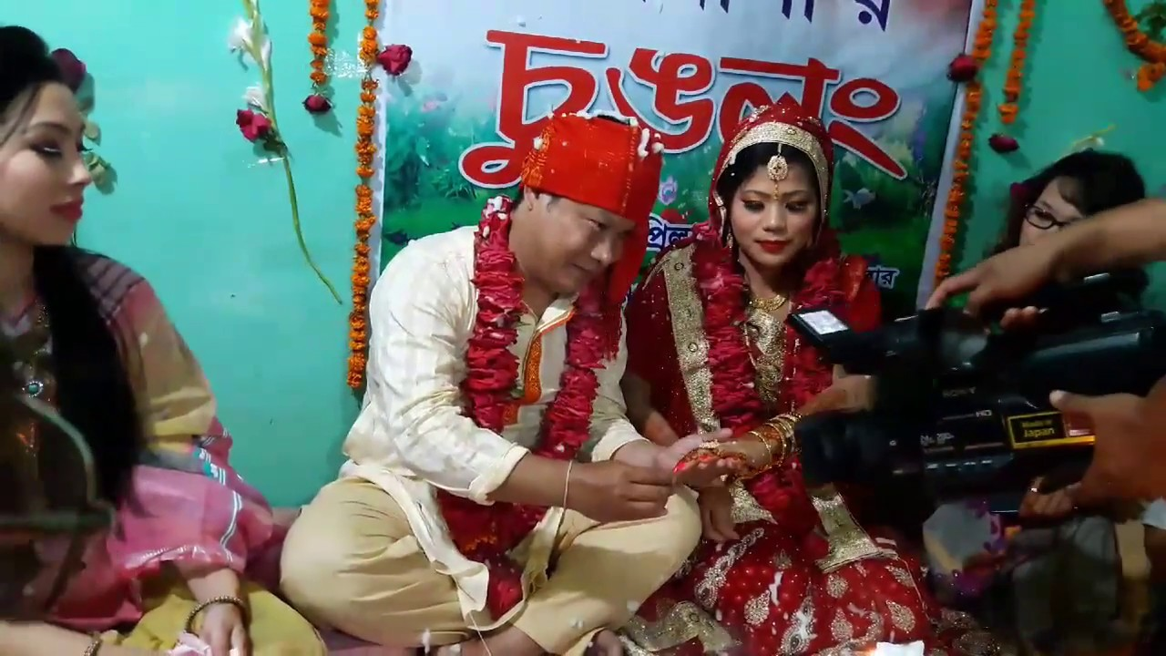
নিচের ছবিটি লক্ষ্য কর
বিয়ার সময় চুঙলং পূজা অনুষ্ঠিত হয়।
বিয়ের অনুষ্ঠান পরিচালনা করেন “ওঝা”।

Slide 14
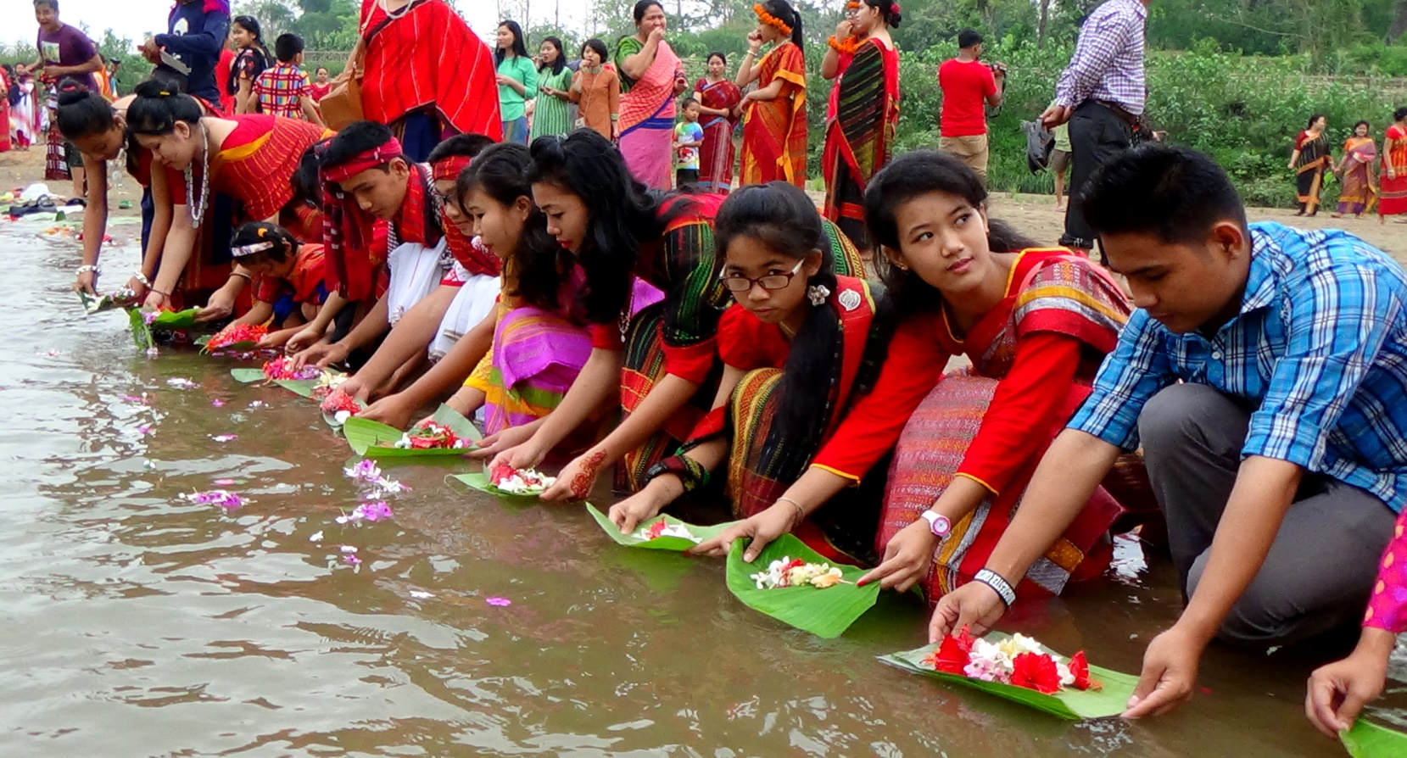
নিচের ছবিটি লক্ষ্য কর
বিজু উৎসব চাকমাদের প্রধান উৎসব।
এছাড়া পহেলা বৈশাখকে তারা ‘গর্য্যাপর্য্যা’ বলে আখ্যায়িত করে।

Slide 15
দলীয় কাজ
চাকমাদের প্রধান উৎসব কী কী বর্ণনা কর ?

Slide 16
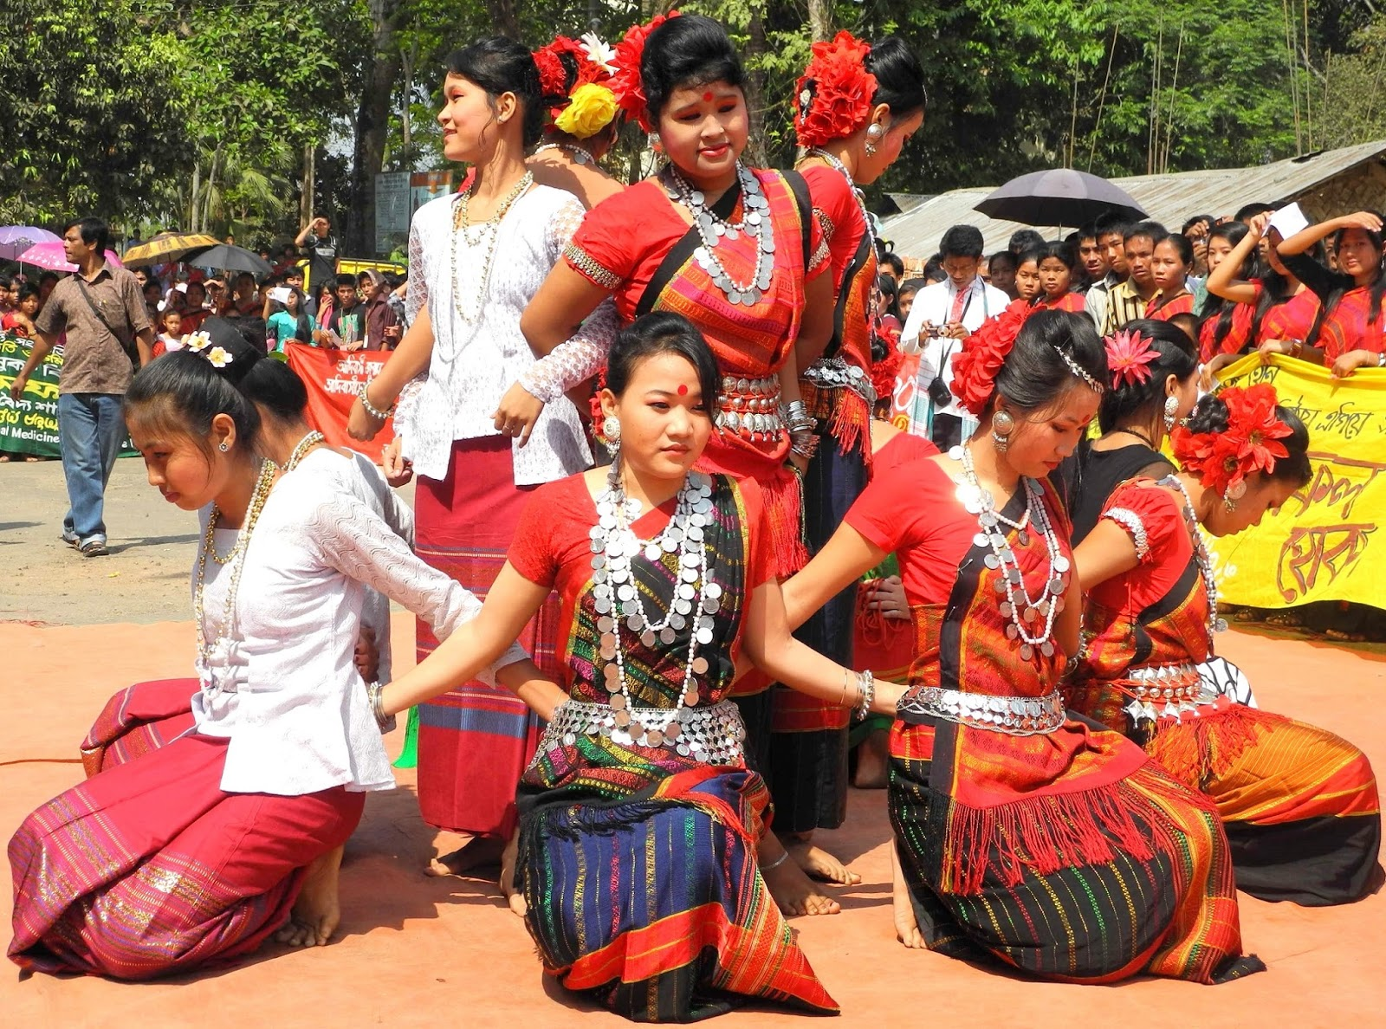
নিচের ছবিটি লক্ষ্য কর
লোকনৃত্যগীত হিসাবে চাকমাদের ‘জুমনাচ”
ও ‘বিজুনাচ” জনপ্রিয়।

Slide 17
শিখন মূল্যয়ন
১। চাকমা সমাজের প্রধান কে ?
(ক) কারবারি
(খ) হেডম্যান
(গ) রাজা
(ঘ) মেম্বর
২। বিয়ের সময় কোন পূজা অনুষ্ঠিত হয় ?
(ক) ফুলবিজু
(খ) থানমানা
(গ) পরমেশ্বরী
(ঘ) চুঙলং

Slide 18
বাড়ির কাজ
তোমার এলাকার বিভিন্ন লোকজ সাংস্কৃতিক অনুষ্ঠানের পরিচয়
দিয়ে একটি রচনা লেখ।

